Slide 1
Chapter 3 Basic SQL Query Language
Yunchun Zhang
yczhang@ynu.edu.cn

Slide 2
Objective
3.1 Introduction
3.2 Setting Up the Database
3.3 Simple Select Statement
3.4 Subqueries
3.5 UNION Operation and FOR ALL Conditions
3.6 Some Advanced SQL Syntax
3.7 Set Functions in SQL
3.8 Groups of Rows in SQL
3.9 A Complete Descriptions of SQL Select
3.10 Insert, Update, and Delete Statements
3.11The Power of the Select Statement

Slide 3
SQL Language
数据库学科研究的三大领域：
（1）数据库管理系统软件的研制：研制DBMS的基本目标是扩大功能、提高性能和可用性，从而提高用户的生产率，并研制一组相互联系的软件系统。
（2）数据库设计：在DBMS的支持下，按照应用要求为某一部门或组织设计一个结构良好、使用方便、效率较高的数据库及其应用系统，主要是研究数据库设计方法和实践工具的探索。
（3）数据库理论：主要研究关系的规范化理论。演绎数据库、知识库等。

Slide 4
SQL Language-Introduction
结构化查询语言(Structured Query Language,SQL)是1974年由Boyce和Chamberlin提出的。在IBM公司San Jose Research Laboratory研制的System R上实现了该语言。SQL是介于关系代数和关系演算之间的一种语言，由于其使用方便、功能丰富、简洁易学，很快得到应用和推广。例如关系DBMS的产品ORACLE、DB2、SYBASE、SQL Server等都以SQL作为数据库语言。现在，SQL语言得到了整个计算机界的认可。
1986年，美国国家标准局ANSI标准，SQL-86， 1992年，SQL-92，随后SQL-99
Transact-SQL是Microsoft公司的SQL Server数据库应用中心扩充的。

Slide 5
数据库设计
用户用到的那部分数据的描述
数据库的各级模式
应用1
应用2
应用3
外模式
外模式
外模式
应用1
应用要求
映象
内模式
应用2
概念
模式
逻辑
模式
内模式
应用要求
应用3
应用要求
DB在物理方面的描述
转换
映象
数据库中全部数据的整体逻辑结构的描述
综合

Slide 6
SQL Language-Introduction
SQL数据库的数据体系结构(三级模式结构)
SQL 用户
用户1
用户2
用户3
用户4
外模式
View
视图1
视图2
Base table
基本表B1
基本表B2
基本表B3
基本表B4
概念模式
Stored file
存储文件S1
存储文件S2
存储文件S3
存储文件S4
存储模式
Notes:
板书补充讲义上对：物理层、逻辑层和视图层的介绍

Slide 7
SQL Language -Introduction
SQL语言的组成
  数据定义(SQL DDL)：用于定义SQL模式、基本表、视图、索引等。
  数据操纵(SQL DML)：分为数据查询和数据更新两大类操作，其中数据更新包括插入、删除和更新三种操作
  数据控制(SQL DCL)：基本表和视图的授权、完整性规则的描述和事务控制语句等。
  嵌入式SQL语言的使用规定。
SQL功能 | 关键词
数据查询 | SELECT
数据定义 | CREATE、DROP、ALTER
数据操纵 | INSERT、UPDATE、DELETE
数据控制 | GRANT、REVOKE

Slide 8
SQL Language-Introduction
SQL语言基本知识
  标识符
  对象命名规则
  Transact-SQL语法格式约定
  样本数据库
标识符
  标识符是用户在Transact-SQL语言中定义的服务器、数据库、数据库对象、变量、列名等对象的名称。分为两类：常规标识符和定界标识符。
  常规标识符：不需要使用双引号” ”或方括号[ ]等定界符进行分隔的标识符。
  SELECT * FROM sales
  CREATE DATABASE MyDatabase

Slide 9
SQL Language －Introduction
标识符
  常规标识符的命名规则：
    标识符长度可以为1～128个字符
    首字符必须为字母、下划线、@或#
    第一个字符后面的字符可以是字母、数字、下划线、@或#等符号
    标识符不能与Transact-SQL中的保留字同名
    保留字与标识符等都不区分大小写
  定界标识符：需要使用双引号” ”或方括号[ ]等定界符进行分隔的标识符。
  在定义的标识符中用到数据库保留字、空格等特殊字符时，必须使用定界标识符。

Slide 10
SQL Language －Introduction
标识符
  定界标识符：在定界符中可以包含的特殊字符
~ | - | ! | %
^ | ‘ | & | .
\ | ` | { | }
( | )

Slide 11
SQL Language －Introduction
对象命名规则
  数据库、数据表、数据表中的列、视图等都是SQL操作的对象，每一个对象有一个名称
  在Transact-SQL语言中可以用对象的简称来指定对象，但有时必须用对象的全称来指定对象
  对象全称的语法格式：
    服务器.数据库.所有者.对象
    例如：在WWW服务器pubs数据库中的数据表titles的全称是www.pubs.dbo.titles
    dbo隐含任何拥有者，不必指定具体的拥有者名称

Slide 12
SQL Language －Introduction
Transact-SQL语法格式约定
  大写字母：代表保留的关键字
  小写字母：表示对象标识符、表达式等
  { }：大括号中的内容必须为必选参数，其中的多个选项用|隔开
  [ ]：方括号表示列出的选项是可选的，用户可以不选择
  |：竖线表示参数之间的“或”关系
  省略号……：表示重复前面语法单元
  注释
    单行注释：“--”表示
    块注释：/*……*/表示

Slide 13
SQL Language－DataType
数据类型
  在SQL Server中，数据类型是指列、存储过程参数、表达式、局部变量的数据特性，它决定了数据的存储格式，代表着不同的信息类型。
  数据类型分为：系统数据类型和用户定义数据类型两种。
  用户定义数据类型可以使用系统存储过程sp_addtype建立，也可以在企业管理器窗口采用交互式方式建立。

Slide 14
SQL Language－DataType
系统数据类型
  SQL Server所提供的系统数据类型如下表所示：
数据类型名称 | 定义标识
日期时间型 | datetime, smalldatetime
整数型 | int, smallint, tinyint
精确数值型 | decimal, numeric
近似数值型 | float, real
货币型 | money, smallmoney
位型 | bit
字符型 | char, varchar, text
Unicode字符串 | nchar, nvarchar, ntext
二进制数据类型 | binary, varbinary,image
特殊数据类型 | cursor, uniqueidentifier, timestamp
Notes:
教学：数据类型的重点在于storage（及空间决定的取值范围）和operation（即存储空间和允许的操作类型）

Slide 15
SQL Language－DataType
系统数据类型－日期时间型
  日期时间型数据代表日期和时间，这种数据类型分为datetime和smalldatetime两种，二者的区别主要在于它们的存储长度、表示的时间范围和精度不同。在输入日期时间型数据时应将数据放在单引号中。
 | datetime | smalldatetime
存储长度 | 8字节 | 4字节
精度 | 3/100秒 | 1分钟
最小值 | 1753年1月1日 | 1900年1月1日
最大值 | 9999年12月31日 | 2079年6月6日

Slide 16
SQL Language－DataType
系统数据类型－日期时间型
  datetime类型：4字节用来存储日期，表示距1900年1月1日之前或之后的天数，值为负，表示之前。另外4字节用来存储距12:00AM（午夜）的毫秒数。
  smalldatetime类型：2字节表示距1900年1月1日之前或之后的天数，另外2字节表示距12:00AM（午夜）的分钟数。
  与datetime数据类型相比，smalldatetime类型占用的存储空间小，但它表示的日期范围也小，时间精度较低。
  SQL Server中没有单独的时间数据类型或日期数据类型，若输入数据不带时间，则时间默认为数据日期当天的午夜；若输入数据不带日期，则日期默认为1900年1月1日。

Slide 17
SQL Language－DataType
系统数据类型－日期时间型
  SQL Server可识别的日期格式有三种：字符格式、数字格式和无分隔符字符串格式。
数字格式
6/15/2000 (月/日/年)
06/15/2000 (月/日/年)
06/15/00 (月/日/年)
06-15-00 (月/日/年)
15-06-2000 (日/月/年)
数字格式的日期串中，年、月、日均用数字表示，相互间用“/”、“-”或“.”分隔，数字格式的默认顺序为mdy。用户可以用set dateformat语句重设格式。

Slide 18
SQL Language－DataType
系统数据类型－日期时间型
  SQL Server可识别的日期格式有三种：字符格式、数字格式和无分隔符字符串格式。
  无分隔字符串格式，用4位、6位或8位字符串表示，数据之间不能有分隔符。对于6位和8位字符串，它所表达的日期格式为年、月、日，其中月和日必须各占两位。
    如：”20001231”或”001231”
  用4位表示时，它只代表年份，其月和日默认为1月1日。
    如”2004”，表示”2004年1月1日”

Slide 19
SQL Language－DataType
系统数据类型－整数型
  SQL Server中有三种常用整数类型：int、smallint和tinyint
整数数据类型 | 存储长度 | 最小值 | 最大值
tinyint | 1字节 | 0 | 255
smallint | 2字节 | -32768 | 32767
int | 4字节 | -2147483648 | 2147483647
bigint | 8字节 | -92233720368 54775808 | -92233720368 54775807

Slide 20
SQL Language－DataType
系统数据类型－精确数值型
  精确数值型数据由整数和小数两部分组成。SQL Server提供了两种精确数值类型：decimal和numeric
  精确数值型能表达的数据范围是：-10³⁸～10³⁸-1
精度(位) | 字节长度
1~9 | 5
10~19 | 9
20~28 | 13
29~38 | 17
在声明精确数值型时，可以定义数据的精度和小数位数。精度表示所存十进制数据的位数总和，包括整数和小数部分。

Slide 21
SQL Language－DataType
系统数据类型－货币型
  货币数据类型有money和smallmoney两种。
  money型数据为8字节长，而smallmoney型数据的长度是4字节。
  货币型数据以十进制数表示货币量。
系统数据类型－位数据类型
  位数据类型用bit关键字声明，数据有0、1两种取值。
  输入0以外的其它值时，系统均把它们当作1看待。
  这种数据类型常作为逻辑变量使用，用于表示真、假，或是、否等二值选择。

Slide 22
SQL Language－DataType
系统数据类型－Unicode字符类型
  字符数据由字母、符号和数字组成，在输入字符数据时应将数据放在单引号内
  字符型数据也有定长和变长两种，分别是char和varchar。
  Char[(n)]类型长度是固定的，当数据长度小于给定n值时，输入字符串的后面将被填充空格。它的取值范围是1～8000之间的整数。
  Varchar[(n)]类型的长度是可变的，n最大值为8000，如果不指定n值，则系统默认长度为1。
  在比较定长和变长类型的字符数据时，应使用LIKE比较操作符
  文本text类型也是一种可变长度数据类型，定义这类数据类型不需要指定长度。数据最大可达2³¹-1，用于存储长度大于8KB的字符数据。
  向text列插入数据时，应将数据放在单引号内。text类型不能用于变量，只能用于数据列。

Slide 23
SQL Language－DataType
系统数据类型－Unicode类型
  该类型用于支持国际上的非英语语种，每个Unicode字符的存储长度为2字节
  Unicode字符类型也有：nchar、nvarchar和ntext三种。其中nchar[(n)]，nvarchar[(n)]，n最大长度为4000个字符。ntext常用于存储长度大于4000的变长Unicode字符
  对于Unicode字符常量数据，应在前面加上标识符N，但是存储时并不存储该字符。

Slide 24
SQL Language－DataType
系统数据类型－二进制数据类型
  SQL Server支持的二进制数据类型包括binary、varbinary和image三种。二进制数据常用于存储图象、有格式的文本(如：Word文件、Excel文件等)、程序文件数据等。
  binary[(n)]数据的存储长度是固定的，即n+4。当输入的二进制数据长度小于n时，余下部分填充0
  varbinary[(n)]数据的存储长度是可变的，它是实际所输入数据的长度加上4字节
  以上两种数据类型的最大长度都是8000
  image也是一种变长二进制数据类型，其最大长度可为2³¹-1

Slide 25
SQL Language－DataType
系统数据类型－时间戳数据类型
  时间戳数据类型是一种自动记录时间的数据类型，主要用于在数据表中记录其数据的修改时间。用关键字timestamp表示
  一个数据库的当前时间戳可用@@DBTS函数读取
  当数据表中定义有时间戳列时，如果对其数据使用insert、Update、Delete操作，则系统自动将数据库的当前时间戳插入到时间戳列中
  每个表中只能有一个时间戳列
  在表中不要将时间戳列作为主键或外键
Notes:
两个@符号是全局变量

Slide 26
SQL Language－DataType
用户定义数据类型(UDDT, User-defined datatype)
  可以根据系统数据类型来生成用户定义的数据类型
  分别使用sp_addtype和sp_droptype生成与删除用户定义数据类型，如果系统数据类型表达式需要用到圆括号，则要放在引号内。如果任何表格使用用户定义数据类型，则不能删除这个用户定义数据类型。
  例如：Sp_addtype phone, ‘char(13)’
  Sp_droptype phone
  也可以通过企业管理器(Enterprise Manager)增加用户定义数据类型
Demo5:UDDT

Slide 27
SQL Language－Operators
运算符
  运算符用来执行列、常量或变量之间的数学运算和比较操作
  在Transact-SQL语言中的运算符分为算术运算符、位运算符、比较运算符、逻辑运算符、联接运算符和赋值运算符等
运算符-算术运算符
  算术运算符用于执行数字型表达式的算术运算
    ＋：加或正号
    －：减或负号
    * ：乘
    / ：除
    ％：取模，返回两个整数相除的余数

Slide 28
SQL Language-Operators
运算符－算术运算符
  各种算术运算符所操作的数据类型
运算符 | 数据类型
＋、－、*、/ | int, smallint, tinyint, numeric, decimal, float, real, money, smallmoney
% | int, smallint, tinyint

Slide 29
SQL Language-Operators
运算符－位运算符
  位运算符对整数或二进制数据进行按位与(&)、或(|)、异或(^)、求反(~)等逻辑运算
  求反运算(~)是一个单目运算，它只能对int, smallint, tinyint或bit 类型的数据进行求反运算
左操作数 | 右操作数
binary, varbinary | int, smallint, tinyint
int, smallint, tinyint | int, smallint, tinyint, binary, varbinary
bit | int, smallint, tinyint, bit

Slide 30
SQL Language－Operators
运算符－比较运算符
  在Transact-SQL语言中，比较运算符能够进行除text、ntext和image数据类型之外的其它数据类型表达式的比较操作
    >：大于
    ＝：等于
    <：小于
    >=、<=：大于等于，小于等于
    <>、!=：不等于
    !>：不大于
    !<：不小于
  比较运算表达式的返回值为布尔数据类型，即true、false
  注意：ANSI_NULLS选项对NULL=NULL比较运算的影响

Slide 31
SQL Language－Operators
运算符－逻辑运算符
  逻辑运算符用于测试条件是否为真，根据测试结果返回布尔值TURE、FALSE或UNKNOWN
    AND
      对两个布尔表达式的值进行逻辑与运算，如果其中有一个为TURE，另一个为UNKNOWN，或两个都为UNKNOWN，则返回值为UNKNOWN
    OR
      对两个布尔表达式的值进行逻辑或运算，如果其中有一个为FALSE，另一个为UNKNOWN，或两个都为UNKNOWN，返回UNKNOWN
    NOT
      对布尔表达式的值进行取反运算，当其值为UNKNOWN时，返回值为UNKNOWN

Slide 32
SQL Language－Operators
运算符－字符串联接符’+’
  实现字符串之间的联接操作，以得到新的字符串
运算符－赋值运算符‘＝’
  将表达式的值赋给一个变量，或为某列指定列标题
运算符－运算符的优先级

Slide 33
SQL Language－Operators
运算符－运算符的优先级
+（正）、-（负）、~（按位 NOT）
*（乘）、/（除）、%（模）
+（加）、（+ 串联）、-（减）
=, >, <, >=, <=, <>, !=, !>, !< 比较运算符
^（位异或）、&（位与）、|（位或）
NOT
AND
ALL、ANY、BETWEEN、IN、LIKE、OR、SOME
=（赋值）

Slide 34
SQL Language－变量和函数
变量和函数
  在Transact-SQL语言中，变量分为局部变量和全局变量。局部变量由用户定义和维护，而全局变量则由系统定义和维护
  局部变量以单个@字符开头，全局变量以@@开头
  SQL Server7.0后，全局变量为函数形式，现在作为函数引用
变量和函数－局部变量
  局部变量用DECLARE声明，它只能用在声明该变量的过程体内
  格式：
    DECLARE
    { { @local_variable data_type}
    | {@cursor_variable_name CRUSOR}
    | {table_type_definition}
    }

Slide 35
SQL Language－变量和函数
变量和函数－局部变量
  声明局部变量后，可用SELECT或SET语句为其赋值
  格式：
    SELECT
    SELECT @local_variable=expression
    SET
    SET @local_variable=expression
  例如：
    Declare @var1 char(4), @var2 char(4), @var3 char(8)
    Set @var1=‘abcd’
    Set @var2=‘efgh’
    Select @var3=@var1+@var2
    select @var1,@var2,@var3

Slide 36
SQL Language－变量和函数
函数－函数的分类
  标量函数
  集合函数
  行集函数
函数－系统函数
  将某种数据类型的表达式显式转换为另一种数据类型。CAST 和 CONVERT 提供相似的功能。
  Convert (data_type [(length)], expression [,style])
  CAST ( expression AS data_type )
  例如：ytd_sales是int型属性列
  CONVERT(char(20), ytd_sales)
  CAST(ytd_sales AS char(20))

Slide 37
3.2 Setting Up the Database
用T-SQL生成数据库
ON：显式定义用来存储数据库数据部分的磁盘文件（数据文件），该关键字后跟以逗号分隔的<filespec>项
<filespec>：定义主文件组的数据文件
<filegroup>：定义用户文件组及其文件
LOG ON：显式定义用来存储数据库日志的磁盘文件（日志文件），如果没有指定该选项，则系统自动创建一个日志文件，该文件使用系统生成的名称，大小为数据库中所有数据文件总大小的25％
COLLATE：指定数据库的默认排序规则。
FOR LOAD：与早期版本的SQL Server兼容
FOR ATTACH：指定从现有的一组操作系统文件中附加数据库，必须指定第一个主文件的<filespec>项
CREATE DATABASE database_name
[ ON
[ < filespec > [ ,...n ] ]
[ , < filegroup > [ ,...n ] ]
]
[ LOG ON { < filespec > [ ,...n ] } ]
[ COLLATE collation_name ]
[ FOR LOAD | FOR ATTACH ]
其中：< filespec > ::=
[ PRIMARY ]
( [ NAME = logical_file_name , ]
FILENAME = 'os_file_name'
[ , SIZE = size ]
[ , MAXSIZE = { max_size | UNLIMITED } ]
[ , FILEGROWTH = growth_increment ] ) [ ,...n ]
< filegroup > ::=
FILEGROUP filegroup_name < filespec > [ ,...n ]
Notes:
教学：核心-创建的时候分配四个方面（存储空间、存储位置、空间不够时的解决方法、文件名）

Slide 38
3.2 Setting Up the Database
用T-SQL生成数据库
CREATE DATABASE database_name
[ ON
[ < filespec > [ ,...n ] ]
[ , < filegroup > [ ,...n ] ]
]
[ LOG ON { < filespec > [ ,...n ] } ]
[ COLLATE collation_name ]
[ FOR LOAD | FOR ATTACH ]
其中：< filespec > ::=
[ PRIMARY ]
( [ NAME = logical_file_name , ]
FILENAME = 'os_file_name'
[ , SIZE = size ]
[ , MAXSIZE = { max_size | UNLIMITED } ]
[ , FILEGROWTH = growth_increment ] ) [ ,...n ]
< filegroup > ::=
FILEGROUP filegroup_name < filespec > [ ,...n ]
PRIMARY：主文件组。指定关联的<filespec>列表定义主文件。一个数据库只能有一个主文件。如果没有指定 PRIMARY，那么 CREATE DATABASE 语句中列出的第一个文件将成为主文件。主文件包含在主文件组中。
FILEGROUP：用户定义的文件组。
FILEGROWTH：指定 <filespec> 中定义的文件的增长增量。文件的LEGROWTH 设置不能超过 MAXSIZE 设置。

Slide 39
3.2 Setting Up the Database
用T-SQL生成数据库
CREATE DATABASE database_name
[ ON
[ < filespec > [ ,...n ] ]
[ , < filegroup > [ ,...n ] ]
]
[ LOG ON { < filespec > [ ,...n ] } ]
[ COLLATE collation_name ]
[ FOR LOAD | FOR ATTACH ]
< filespec > ::=
[ PRIMARY ]
( [ NAME = logical_file_name , ]
FILENAME = 'os_file_name'
[ , SIZE = size ]
[ , MAXSIZE = { max_size | UNLIMITED } ]
[ , FILEGROWTH = growth_increment ] ) [ ,...n ]
< filegroup > ::=
FILEGROUP filegroup_name < filespec > [ ,...n ]
  Create DataBase Student_DB
  ON Primary
  ( Name=Student_DB_dat,
  FileName=‘d:\data\Student_DB.mdf’
  Size=10MB,
  MaxSize=50MB,
  FileGrowth=15%),
  FileGroup Student_DB_Data
  ( Name=Student_DB_Data_dat, FileName=‘e:\data\Student_DB_Data.ndf’,
  Size=50MB,
  MaxSize=100MB,
  FileGrowth=10MB)

Slide 40
3.2 Setting Up the Database
用T-SQL生成数据库
  Log ON
  ( Name=Student_DB_log,
  FileName=‘e:\log\Student_DB_log.ldf’,
  Size=50MB,
  MaxSize=100MB,
  FileGrowth=10MB)
  GO
这里生成的数据库有两个文件组:primary和Student_DB_dat。用Name指定文件的逻辑名，FileName指定实际文件名

Slide 41
3.2 Setting Up the Database
用T-SQL生成数据库
  文件类型
数据类型 | 文件扩展名
主要数据文件 | .mdf
次要数据文件 | .ndf
事务日志文件 | .ldf

Slide 42
3.2 Setting Up the Database
用T-SQL管理数据库
  可以在数据库中添加或删除文件组，也可用于更改文件和文件组的属性。例如更改文件的名称和大小，以及更改日志文件等
  ALTER DATABASE database_name
  { ADD FILE <filespec>[,…n] [to FILEGOUP filegoup_name]
  | ADD LOG FILE <filespec> [,…n]
  | REMOVE FILE logical_file_name
  | ADD FILEGROUP filegroup_name
  | REMOVE FILEGROUP filegroup_name
  | MODIFY FILE <filespec>
  | MODIFY NAME=new_dbname
  | MODIFY FILEGROUP filegroup_name {filegroup_property | NAME=new_filegroup_name}
  | SET <optionspec> [,…n][WITH <termination>]
  | COLLATE <collation_name>
  }

Slide 43
3.2 Setting Up the Database
用T-SQL管理数据库
  例如：将现有文件增加到20MB，然后增加新文件
  Alter DataBase Student_DB
  Modify File
  ( Name=Student_DB_dat,
  Size=20MB)
  Go
  Alter DataBase Student_DB
  Add File
  ( Name=Student_DB_Data_dat2,
  FileName=‘e:\data\Student_DB_Data2.ndf’,
  Size=50MB,
  MaxSize=100MB,
  FileGrouth=5MB)

Slide 44
3.2 Setting Up the Database
用T-SQL管理数据库
  删除数据库
  DROP DATABASE database_name
  生成与管理数据库时所做的决策对数据库的性能与可靠性影响重大，所以不是简单的使用企业管理器就能解决问题。对数据库的进一步管理将涉及到“数据库备份与恢复”、“事务管理与事务日志”、“管理超大SQL Server数据库”、“SQL Server内幕”、“数据库设计与性能”等。

Slide 45
SQL Language－DDL
SQL的数据定义功能主要包括三个部分：定义基本表、定义视图和定义索引。如下表所示：
操作对象 | 创 建 | 删 除 | 修 改
表 | CREATE TABLE | DROP TABLE | ALTER TABLE
视图 | CREATE VIEW | DROP VIEW
索引 | CREATE INDEX | DROP INDEX
Notes:
顺序：先创建一个DB，再创建其中的tables+constraints；再创建Index、view；再增加安全等要素（角色、权限）；

Slide 46
SQL Language－DDL
定义、删除与修改基本表
  定义基本表
    格式：
    CREATE TABLE <表名> (<列名> <数据类型>[ <列完整性约束条件>]
[,<列名> <数据类型>[<列完整性约束条件>]…
[,<表级完整性约束条件>]);
    例如：
    学生 S(Sno, SNAME, AGE, SEX)
    成绩 SC(Sno, Cno, GRADE)
    课程 C(Cno, CNAME, TEACHER)
    建立一个学生表s，它由学号sno，姓名sname，年龄age，性别sex，4个属性组成。其中学号不能为空，值是唯一的，并且姓名取值也唯一。

Slide 47
SQL Language－DDL
定义、删除与修改基本表
  定义基本表
    Create Table S
    (sno CHAR(5) NOT NULL UNIQUE, /*列完整性约束条件， sno取值唯一，不允许取空值*/
sname VARCHAR(20) UNIQUE,
age TINYINT,
sex CHAR(2)
PRIMARY KEY(sno)
);
  定义了sno是主键，根据主键的性质，sno也不允许为空

Slide 48
SQL Language－DDL
定义、删除与修改基本表
  定义基本表
    Create Table SC
    ( sno CHAR(5),
    cno CHAR(5),
    grade decimal(5,2),
    Primary Key(Sno, Cno),
    Foreign Key(Sno) References S(Sno),
    Foreign Key(Cno) References C(Cno),
    Check ((grade is null) or (grade Between 0 and 100))
    )
  定义了检查子句Check，标识成绩grade或者为空，或者是0~100之间的值

Slide 49
SQL Language－DDL
定义、删除与修改基本表— 列属性
  NULL 或 NOT NULL
    NULL既不是0，也不是空格，它表示用户还没有为列输入数据
    编写脚本生成表格时，最好显式定义列可否为空，因为SQL Server默认不允许为NULL，而ANSI-92默认允许为NULL，在查询分析器（Query Analyzer）中运行的脚本则覆盖SQL Server的默认法则，在不指定时允许为NULL
    如果列定义为NULL，则插入与更新数据时不需要输入该列的值，而定义NOT NULL并提供默认值之后，数据将会更一致，更容易处理
  标识列Identity
    该属性与整型数据类型一起使用，并自动对列生成唯一值

Slide 50
SQL Language－DDL
定义、删除与修改基本表
  练习：使用T-SQL语言生成基本表
Emp_no | Lname | Fname | Phone | Dept | Salary
1 | Smith | John | 555-1111 | 20 | $10 000
2 | Jones | Jill | 555-1211 | 20 | $10 000
3 | Johnston | Bob | 555-3214 | 30 | $20 000
4 | Jensen | Carl | 555-4321 | 40 | $12 000
5 | Wright | Alex | 555-2156 | 40 | $14 000
6 | Ivigns | Kris | 555-3215 | 20 | $21 000

Slide 51
SQL Language－DDL
定义、删除与修改基本表
  练习：使用T-SQL语言生成基本表
  Create Table Employee
  ( Emp_no int Identity (1,1) NOT NULL UNIQUE,
  Lname varchar(20) NOT NULL,
  Fname varchar(20) NOT NULL,
  Phone char(13),
  Dept int,
  Salary money
  )

Slide 52
SQL Language－DDL
定义、删除与修改基本表
  修改基本表
  ALTER TABLE <表名>
  [ ADD <新列名> <数据类型>[ <列完整性约束条件>]]
  [ DROP <完整性约束名>]
  [ ALTER <新列名> <数据类型>]；
  修改基本表- 增加属性 “ALTER … ADD…”
    例如：在学生基本表S中增加一个地址属性Address
    Alter Table S Add Address varchar(30)
    新增加的属性不能定义为“NOT NULL”，这样原来的元组在新增加的属性上的值均被置为NULL

Slide 53
SQL Language－DDL
定义、删除与修改基本表
  修改基本表- 删除属性 “ALTER … DROP Column…”
    例如：在学生基本表S中删除属性age
    Alter Table S Drop Column age
    一张表中的属性有可能被其他表引用，因此，在删除属性时通常要指明是CASCADE方式，还是RESTRICT方式，CASCADE表示删除属性age时，所有引用到属性age的视图、约束也要一起自动删除；RESTRIC表示当没有视图或约束引用age时，才能将其删除，否则拒绝删除操作
    Alter Table S Drop Column age CASCADE

Slide 54
SQL Language－DDL
定义、删除与修改基本表
  修改基本表- 修改属性 “ALTER … ALTER Column…”
    例如：修改学生基本表S中的属性sname的字符串长度
    Alter Table S
    Alter Column sname char(10)
    修改属性数据类型后，新数据类型必须与原数据类型相匹配，并且一般新数据类型的长度要能够存储表中已有数据

Slide 55
SQL Language－DDL
定义、删除与修改基本表
  删除基本表
  格式：DROP TABLE <表名>
  例如：删除学生基本情况表S
  Drop Table S
  注意：基本表一旦删除，表中的数据，此表上建立的索引和视图都将自动被删除掉。

Slide 56
SQL Language－DDL
获取CREATE TABLE语句的脚本
  与导出数据库脚本类似
创建关系图表
约束和完整性
  Primary Key：主键约束
  Foreign key：外键约束
  UNIQUE：唯一约束
  CHECK：检查约束
  DEFAULT：默认值约束

Slide 57
SQL Language－DDL
临时表
  在SQL Server中，数据表分为永久数据表和临时数据表两种，永久数据表在创建后一直存储在数据库文件中，直到用户删除为止。而临时表则在用户退出系统或修复系统时自动删除
  临时表以#号开头，一个#号表示局部临时表，两个#号则表示全局临时表
  临时表在数据库tempdb中生成
小结：
  表是关系数据库系统的关键，生成表时一定要认真分析，选择适当的数据类型，保证有效的数据存储，在表中增加适当限制以维护数据的完整性。并将表格生成和修改保存为脚本，以便在必要时重新生成。

Slide 58
3.3 Simple Select Statements
Queries are performed in SQL using the Select statement.
We introduced some of the basic features of SQL queries, corresponding to the relational algebra operations of selection, projection, and product.
We also give a brief idea of how a simple Select statement might be implemented by the database system as an access plan, a loop-oriented program hidden from the user to access the needed data of the query on a computerized database and to generated the desired solution.

Slide 59
3.3 Simple Select Statements
Syntax
  SELECT [ALL|DISTINCT|TOP N] <expr>[，<expr>] …[AS <new-column-name>] …
  [INTO new-table-name]
  FROM <table-name|view-name>[，< table-name|view-name >]…
  [WHERE <condition>]
  [GROUP BY <column-name>][ HAVING <condition> ]]
  [ORDER BY <column-name>[ASC|DESC]]；

Slide 60
3.3 Simple Select Statements
  SELECT [ALL|DISTINCT|TOP N] {* | expr [[as] c_alias]{,expr [[as] c_alias]…}}
  FROM tablename [[as] corr_name] {, tablename [[as] corr_name]…}
  [WHERE search_condition];
  Project the resulting table on the attributes that appear in the SELECT list.
  Compute the product of the tables mentioned in the list that appears after the word FROM
  Apply the selection specified by the condition that follows WHERE

Slide 61
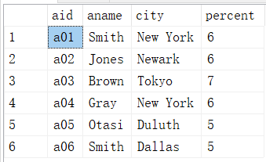

3.3 Simple Select Statements
Simple SELECT statements
  (1) Example 3.3.1 find the aid values and names of agents that are based in New York.
  (AGENTS where city=‘New York’)[aid,aname]
  select aid,aname from agents where city=‘New York’;

Slide 62
3.3 Simple Select Statements
Simple SELECT statements
  (2) Example 3.3.2 displays all the values in every row of the CUSTOMERS table.
  select * from CUSTOMERS;
the symbol * in the select list is a shorthand symbol meaning retrieve all fields.

Slide 63
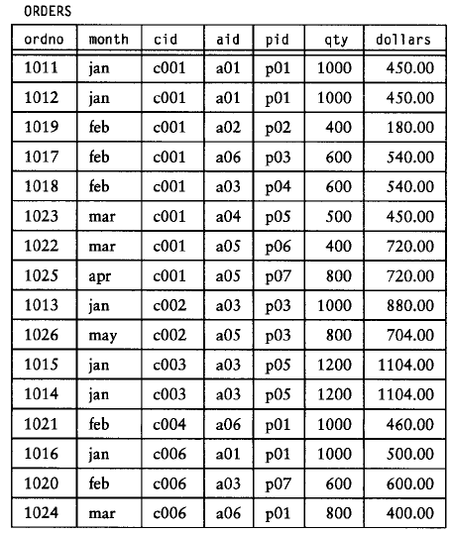
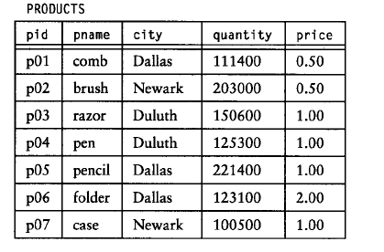
3.3 Simple Select Statements
Simple SELECT statements
  (2) Example 3.3.3 retrieve all pid values of parts for which orders are placed.
  select pid from orders;
  select distinct pid from orders;
select all pid from orders;
the select statement does not automatically cast out duplicate rows in the results.

Slide 64
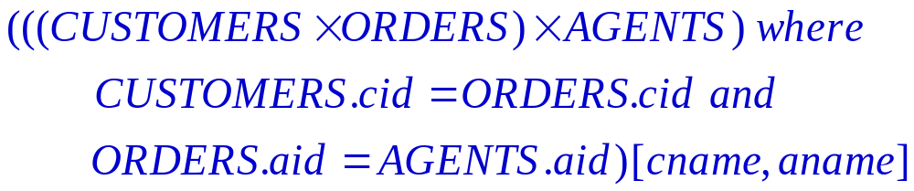
3.3 Simple Select Statements
Simple SELECT statements
  (3) Example 3.3.4 retrieve all customer-agent name pairs(cname,aname), where the customer places an order through the agent.

Slide 65
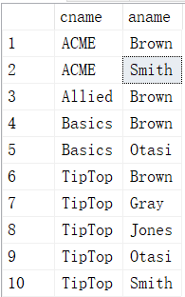
3.3 Simple Select Statements
SELECT
  (3) Example 3.3.4 retrieve all customer-agent name pairs(cname,aname), where the customer places an order through the agent.
  select distinct customers.cname, agents.aname
  from customers, orders, agents
  where customers.cid=orders.cid and
  orders.aid=agents.aid;

Slide 66
3.3 Simple Select Statements
SELECT
  (4) Example 3.3.5 retrieve a “table” based on the orders table, with columns ordno, cid, aid, pid, and profit, where profit is calculated from qty and price of the product sold by subtracting 60% for wholesale cost, the discount for the customer, and the percent commission for the agent.
  select ordno, x.cid, x.aid, x.pid, 0.40*(x.qty*p.price)- 0.01*(c.discnt+a.percent)*(x.qty*p.price)
  from orders as x, customers as c, agents as a, products as p
  where c.cid=x.cid and a.aid=x.aid and p.pid=x.pid;
Table aliases

Slide 67
3.3 Simple Select Statements
SELECT
  (4) Example 3.3.5
  select ordno, x.cid, x.aid, x.pid, 0.40*(x.qty*p.price)- 0.01*(c.discnt+a.percent)*(x.qty*p.price) as profit
  from orders as x, customers as c, agents as a, products as p
  where c.cid=x.cid and a.aid=x.aid and p.pid=x.pid;
Column aliases
Select

Slide 68
3.3 Simple Select Statements
WHERE子句补充
  格式
  WHERE <Search_condition> | <old_outer_join>
  <old_outer_join>::=
  column_name{*=|=*} column_name
  Where子句常用的查询条件
查询条件 | 谓 词
比较 | =，>，>=，<，<=，!=，<>，!>，!< NOT+ 上述比较运算符
确定范围 | BETWEEN AND，NOT BETWEEN AND
确定集合 | IN，NOT IN
字符匹配 | LIKE，NOT LIKE
空值 | IS NULL，IS NOT NULL
多重条件 | AND，OR
select

Slide 69
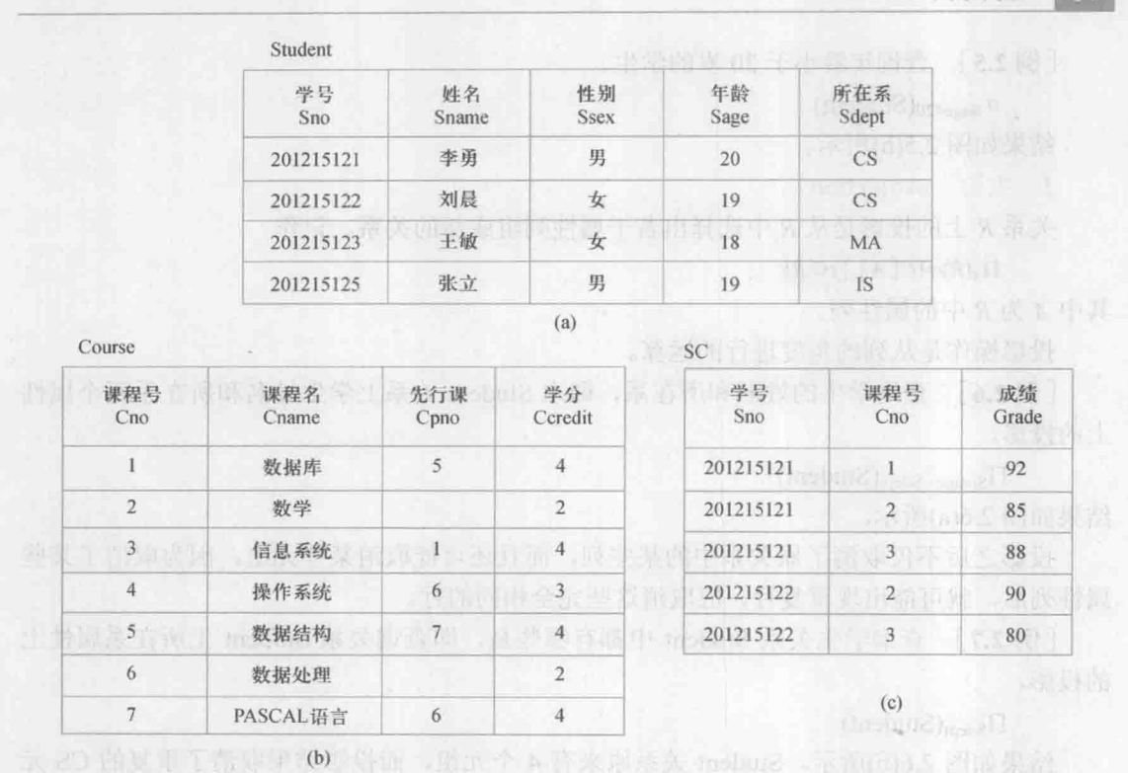
Database-students

Slide 70
3.3 Simple Select Statements
WHERE子句－带条件的查询
  确定范围
    谓词BETWEEN …AND…和NOT BETWEEN …AND…可以用来查找属性值在（或不在）指定范围内的元组。
    例：查询年龄在20~23（包括20岁和23岁）之间的学生的姓名、系别和年龄。
    Select sname, dept, age
    from student
    where age between 20 and 23
sname | sex | age | dept
王名 | 男 | 23 | 计算机
李娟 | 女 | 20 | 工商管理
丁一 | 男 | 20 | 外语
张丽 | 女 | 20 | 旅游
王牌 | 男 | 21 | 计算机
袁凌 | 女 | 21 | 计算机
黄帝 | 男 | 19 | 计算机

Slide 71
3.3 Simple Select Statements
WHERE子句－带条件的查询
  确定集合
    谓词 IN 和NOT IN可以用来查找属性值属于(或不属于)指定集合的元组。
    例：查询计算机系（’计算机’）和外语系（’外语’）的学生的姓名和性别。
    Select sname, sex
    from student
    where dept IN (‘计算机’, ‘外语’)
sname | sex | age | dept
王名 | 男 | 23 | 计算机
李娟 | 女 | 20 | 工商管理
丁一 | 男 | 20 | 外语
张丽 | 女 | 20 | 旅游
王牌 | 男 | 21 | 计算机
袁凌 | 女 | 21 | 计算机
黄帝 | 男 | 19 | 计算机

Slide 72
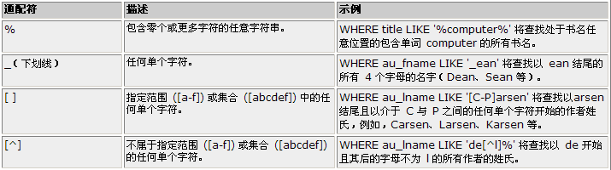
3.3 Simple Select Statements
WHERE子句－带条件的查询
  字符匹配
    谓词LIKE用于判断属性值是否与指定字符串格式匹配，可用于字符匹配的数据类型有char、varchar、text、ntext、datetime、smalldatetime等。
    通配符

Slide 73
3.3 Simple Select Statements
WHERE子句－带条件的查询
  字符匹配
    例1：查询学号为2005001的学生的详细情况。
    Select * from student
    where sno LIKE ‘2005001’
    等价于：
    Select * from student
    where sno = ‘2005001’
    例2：查询所有姓刘的学生的姓名、学号和性别
    Select sname, sno, sex from student
    where sname LIKE ‘刘%’
    例3：查询姓“欧阳”且全名为三个汉字的学生的姓名
    Select sname from student
    where sname LIKE ‘欧阳_’

Slide 74
3.3 Simple Select Statements
WHERE子句－带条件的查询
  字符匹配
    select * from agents where aname like ‘%ab%’
    select * from agents where aname not like ‘%ab%’
    select * from agents where aname like ‘%[ab]%’
    select * from agents where aname not like ‘%[ab]%’
    select * from agents where aname like '%[a-g]%‘
    Select sname, sno, sex from student
    where sname not LIKE ‘刘%’
    Select sname, sno, sex from student
    where sname LIKE ‘[^刘]%’

Slide 75
3.3 Simple Select Statements
WHERE子句－带条件的查询
  涉及空值（NULL）的查询
    例1：查询缺少成绩的学生的学号和相应的课程号。
    Select sno，cno from SC
    where grade IS NULL
    注意：此处的’IS’不能用等号代替
    例2：查询所有有成绩的学生学号和课程号
    Select sno，cno from SC
    where grade IS NOT NULL

Slide 76
3.3 Simple Select Statements
The Select statement results in the following steps:
  Compute the product of the tables mentioned in the list that appears after the word FROM
  Apply the selection specified by the condition that follows WHERE
  Project the resulting table on the attributes that appear in the select list.

Slide 77
3.3 Simple Select Statements
exercise
  find pid values of products that have been ordered by at least two customers.
  Get cid values of customers who order a product for which an order is also placed by agent a06.
  Get cid values of customers who order product ‘pen’.

Slide 78
3.3 Simple Select Statements
Example3.3.7
  Suppose that we need to find pid values of products that have been ordered by at least two customers.
select x1.pid
from orders x1, orders x2
where x1.pid=x2.pid and x1.cid<x2.cid
消除
重复值
select distinct x1.pid
from orders x1, orders x2
where x1.pid=x2.pid and x1.cid<x2.cid

Slide 79
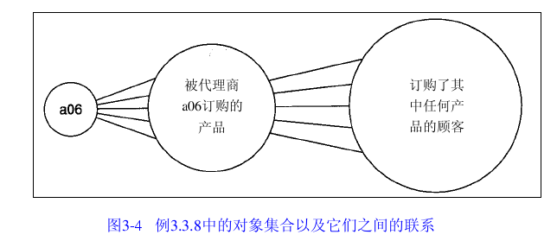
3.3 Simple Select Statements
Example3.3.8
  Get cid values of customers who order a product for which an order is also placed by agent a06.

Slide 80
3.3 Simple Select Statements
Example3.3.8
  Get cid values of customers who order a product for which an order is also placed by agent a06.
  First, consider the products for which an order is placed by agent a06
  select x.pid from orders x where x.aid=‘a06’;
  select distinct y.cid
  from orders x, orders y
  where y.pid=x.pid and x.aid=‘a06’

Slide 81
3.4 Subqueries
deliver a set of rows to the outer Select phrase without receiving any input data, these are Known as uncorrelated Subqueries.
The IN Predicate
  例：查询选修了课程名为“信息系统”的学生学号和姓名。
    分析：学生信息涉及Student表、学生选课信息涉及SC表、课程信息则涉及Course表
    Select sno, sname
    from student
    where sno in
    ( Select sno
    from SC
    where cno in
    ( Select cno
    from Course
    where cname=‘信息系统’ )
    )
求解顺序

Slide 82
3.4 Subqueries
The IN Predicate
  Exercise
  Get the order details of the agents who based in New York.
  Get aname of the agents where the agent does not place any order.

Slide 83
3.4 Subqueries
The IN Predicate
  A Subquery using data from an outer Select is known as a correlated Subquery.
  [3.4.4] Suppose we need to find the names of customers who order product p05
    Select distinct cname
    from customers
    where ‘p05’ in
    ( Select pid
    from orders
    where cid=customers.cid)
求解顺序

Slide 84
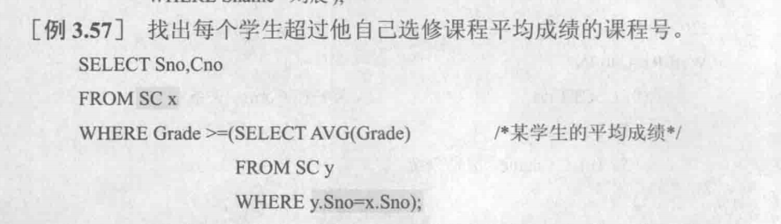
3.4 Subqueries
The IN Predicate
  A Subquery using data from an outer Select is known as a correlated Subquery.
求解顺序

Slide 85
3.4 Subqueries
The IN Predicate
  A Subquery using data from an outer Select is known as a correlated Subquery.
  [3.4.5]Get the name of customers who order product p07 from agent a03
    Select cname --Illegal SQL syntax
    from customers
    where orders.aid=‘a03’ and ‘p07’ in
    ( Select pid
    from orders
    where cid=customers.cid)
作用域问题

Slide 86

3.4 Subqueries
The IN Predicate
  Example 3.4.6 retrieve ordno values for all orders placed by customers in Duluth through agents in New York (SQL Server).
    Select ordno
    from orders
    where cid in
    (Select cid from customers where city='Duluth') and aid in
    (select aid from agents where city='New York')

Slide 87
3.4 Subqueries
The Quantified Comparison Predicate
  父查询与子查询之间用比较运算符进行连接。当用户能确切知道内层查询返回的是单值时，可以用>，<，>=，<=，!=或<>等比较运算符。
  例3：与“小王”在同一个系学习的学生(由于一个学生只能在一个系学习，也就是说内查询的结果是一个值，因此可以用 = 代替IN)，其SQL语句如下：
    Select s#, sname, dept
    from S
    where dept =
    ( Select dept
    from S
    where sname='小王' )

Slide 88
3.4 Subqueries
The Quantified Comparison Predicate
  Exercise: Get the order details of the customers who has different discount from ‘c003’

Slide 89
3.4 Subqueries
The Quantified Comparison Predicate
  子查询返回单值时可以用比较运算符，而使用ANY|SOME或ALL谓词时则必须同时使用比较运算符。其语义为：
>ANY|SOME | 大于子查询结果中的某个值
>ALL | 大于子查询结果中的所有值
< ANY|SOME | 小于子查询结果中的某个值
< ALL | 小于子查询结果中的所有值
>=ANY|SOME | 大于等于子查询结果中的某个值
>=ALL | 大于等于子查询结果中的所有值
… | …

Slide 90
3.4 Subqueries
The Quantified Comparison Predicate
  Exercise:
  Find the customers with a maximum discount.
exists

Slide 91
3.4 Subqueries
The Quantified Comparison Predicate
  例1：查询其他系中比计算机系某一学生年龄小的学生学号、姓名、年龄和所在系。
  Select sno, sname, age, dept
  from student
  where age<SOME
  ( select age from student
  where dept=’计算机’)
  and dept<>’计算机’
age
23
21
19
查询不是计算机系，且年龄小于19、或21、或23岁的学生

Slide 92
3.4 Subqueries
The Quantified Comparison Predicate
  例2：查询其他系中比计算机系所有学生年龄小的学生学号、姓名、年龄和所在系。
  Select sno, sname, age, dept
  from student
  where age<ALL
  ( select age from student
  where dept=’计算机’)
  and dept<>’计算机’
age
23
21
19
查询不是计算机系，且年龄小于19、小于21、小于23岁的学生
Notes:
2021-5-11日结束位置

Slide 93
3.4 Subqueries
The EXISTS Predicate
  带有EXISTS谓词的子查询不返回任何数据，只产生逻辑真值“true”或逻辑假值“false”。
  [例3.4.10] Retrieve all customer names where the customer place an order through agent a05.
  select distinct c.cname
  from customers c
  where exists ( select * from orders x
  where c.cid=x.cid and x.aid=‘a05’ );
存在量词Exists并不关心内层查询的值是多少，因此，内层循环通常不指定列名
  使用存在量词EXISTS后，若内层查询结果非空，
  则外层的WHERE子句返回Ture，否则返回False

Slide 94
3.4 Subqueries
The EXISTS Predicate
  Exercise:
  查询所有选修了c1课程的学生学号和姓名
  Select sno, sname
  from student
  where EXISTS
  ( select *
  from SC
  where SC.sno=student.sno and cno=’c1’ )

Slide 95
3.4 Subqueries
The EXISTS Predicate
  [例3.4.12] Retrieve all customer names where the customer does not place an order through agent a05.
  select distinct c.cname
  from customers c
  where not exists ( select * from orders x
  where c.cid=x.cid and x.aid=‘a05’ );
NOT EXISTS can be used to implement the MINUS operator from relational algebra
Notes:
教学手法：先要求学生写出该查询的关系表达式（差运算）
Not exists模拟的是差运算

Slide 96
3.4 Subqueries
The EXISTS Predicate
  [例3.4.12] Retrieve all customer names where the customer does not place an order through agent a05.
  select distinct c.cname
  from customers c
  where c.cid not in ( select cid from orders x
  where aid=‘a05’ );

Slide 97
3.4 Subqueries
The EXISTS Predicate
  [例3.4.12] Retrieve all customer names where the customer does not place an order through agent a05.
  select distinct c.cname
  from customers c
  where c.cid <> all ( select cid from orders x
  where aid=‘a05’ );
Notes:
EXCEPT运算：使用all后，若差运算左侧有m个重复行，右侧有n个，则有Max（m-n，0）行重复

Slide 98
3.5 UNION Operators and FOR ALL Conditions
The UNION Operator
  Subquery UNION [ALL] Suquery
  [3.5.1] a list of cities where either a customer or an agent, or both, is based.
  Select city from customers
  union [ALL] Select city from agents;
Notes:
并运算和交运算（intersect）。至此，并交差三种运算，连带乘积、连接、选择、投影，均已经全部实现。最后介绍除法运算。
2022-3-30结束位置

Slide 99

3.5 UNION Operators and FOR ALL Conditions
[hard]Division: SQL “FOR ALL…” Conditions
  [3.5.2] Get the cid values of customers who place orders with all agents based in New York.
Notes:
分析：内层的反例-没有通过某个New York的代理订购商品；
外层的反例-不存在第一个反例的情况

Slide 100
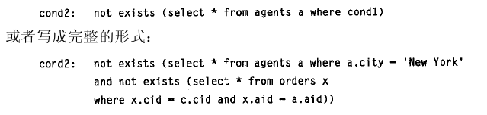
3.5 UNION Operators and FOR ALL Conditions
Division: SQL “FOR ALL…” Conditions
  [3.5.2] Get the cid values of customers who place orders with all agents based in New York.

Slide 101
3.5 UNION Operators and FOR ALL Conditions
Division: SQL “FOR ALL…” Conditions
  [3.5.2] Get the cid values of customers who place orders with all agents based in New York.
  The answer to this request is given by:
    select cid from customers where cond2;
  writing it out in full:
  select c.cid from customers c where
  not exists ( select * from agents a
  where a.city=‘New York’ and
  not exists ( select * from orders x
  where x.aid=a.aid and x.cid=c.cid
  )
  );

Slide 102
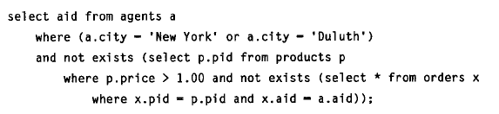
3.5 UNION Operators and FOR ALL Conditions
Division: SQL “FOR ALL…” Conditions
  [3.5.3] Get the aid values of agents in New York or Duluth who place orders for all products costing more than a dollar.
Notes:
(A where city=NY or cite=Duluth)[aid] Join (O[aid,pid] DIVIDE (P where price>1.0)[pid])

Slide 103
3.5 UNION Operators and FOR ALL Conditions
Division: SQL “FOR ALL…” Conditions
  [3.5.5] Find cid values for customers who order all products order by customer c006.
  select cid from customers c
  where not exists (
  select x.pid from orders x
  where x.cid=‘c006’ and
  not exists (select * from orders y
  where y.pid=x.pid and y.cid=c.cid)
  );

Slide 104
3.6 Some Advanced SQL Syntax
  In the current section we introduce some advanced SQL operators that are not uniformly available on all database systems, and are not part of Entry SQL-92.
  On the other hand, almost all of them are in Core SQL-99, so they probably will be adopted in the future.

Slide 105
3.6 Some Advanced SQL Syntax
  The INTERSECT and EXCEPT Operators
  见课本3.6.1与3.6.2
subquery [UNION [ALL] | INTERSECT [ALL]
| EXCEPT [ALL]] subquery
Notes:
EXCEPT或INTERSECT本身并没有增强SQL的能力（可以用等价的句子替换）；但是增加了ALL之后就增强了这样的能力（思考参与运算的两个表之间存在重复行的情况）

Slide 106
3.6 Some Advanced SQL Syntax
  Join Forms in Advanced SQL: 如果查询同时涉及两个以上的表，则称之为联接查询。联接查询是关系数据库中最主要的查询，包括等值联接、自然联接、非等值联接查询、自身联接查询、外联接查询和复合条件联接查询。
Appendix B

Slide 107
3.6 Some Advanced SQL Syntax
  Join Forms in Advanced SQL:
  ANSI SQL_89
  FROM tablename [corrr_name] {,tablename [corr_name]…}
  ENTRY SQL_92
  FROM tablename [[as] corrr_name] {, tablename[[as] corr_name]…}

Slide 108
3.6 Some Advanced SQL Syntax
  Join Forms in Advanced SQL:
  SQL_99
  tableref::=tablename [[as] corr_name[(colname,{,colname…})]]
  --simple form
  | (subquery) [as] corr_name [(colname{,colname…})]
  --subquery as table
  |tablref1 [INNER|{LEFT|RIGHT|FULL} [OUTER] JOIN tbleref2
  ON search_condition | USING (colname{,colname…})
  --join forms
  FROM Clause::=FROM tableref {,tableref…}

Slide 109
3.6 Some Advanced SQL Syntax
Example 3.6.4 Retrieve all customers who purchased at least one product costing less than $0.50
    Select distinct cname
    from ( orders o join products p on o.pid=p.pid) join customers c on o.cid=c.cid
    where p.price<=0.50;

Slide 110
3.6 Some Advanced SQL Syntax
Example 3.6.3 Retrieve all customers names where the customer places at least two orders for the same product.
    Select cname
    from ( select o.cid as spcid from orders o, orders x
    where o.cid=x.cid and o.pid=x.pid and
    o.ordno<> x.ordno ) y, customers c
    where y.spcid=c.cid;

Slide 111
3.6 Some Advanced SQL Syntax
Example 3.6.3 Retrieve all customers names where the customer places at least two orders for the same product.
    Select cname
    from ( select o.cid as spcid from orders o, orders x
    where o.cid=x.cid and o.pid=x.pid and
    o.ordno<> x.ordno ) y join customers c
    on y.spcid=c.cid;

Slide 112
3.6 Some Advanced SQL Syntax
OUTER JOIN
  [{LEFT | RIGHT | FULL}] [OUTER] JOIN
  As with INNER JOIN, exactly one of the keywords, ON, or USING, must appear to determine what columns are involved with any type of OUTER JOIN.

Slide 113
3.6 Some Advanced SQL Syntax
OUTER JOIN
  [{LEFT | RIGHT | FULL}] [OUTER] JOIN
  Example:
select *
from S full outer join T
on S.A=T.A
S
T
C | A
c1 | a1
c3 | a3
c4 | a4
A | B
a1 | b1
a2 | b2
a3 | b3
C | A | B
c1 | a1 | b1
c3 | a3 | b3
c4 | a4 | null
null | a2 | b2

Slide 114
3.6 Some Advanced SQL Syntax
OUTER JOIN
  Example: assume that we have a table named sales that contains two columns, the agent aid that appears in the orders table and a total column giving the dollar total of orders taken by each such agent in the orders table.
  (select aid, sum(dollars) as total
  from orders
  group by aid) as sales
Notes:
Goup by：按照给定的属性的取值进行分组；
用途：一般是在分组的基础上计算一些类似聚合函数功能的特性。

Slide 115
3.6 Some Advanced SQL Syntax
OUTER JOIN
  Example: report agent aid, aname, and their corresponding sales.
  select sales.aid, aname, total
  from (select aid, sum(dollars) as total from orders
  group by aid) as sales join agents
  on sales.aid=agents.aid

Slide 116
3.6 Some Advanced SQL Syntax
OUTER JOIN
  Example: report agent aid, aname, and their corresponding sales .
  select sales.aid, aname, total
  from (select aid, sum(dollars) as total from orders
  group by aid) as sales Left Outer Jion agents
  on sales.aid=agents.aid
Right Outer Join
Full Outer Join

Slide 117
3.6 Some Advanced SQL Syntax
外联接
  前面讲到的联接都是在WHERE子句中指定联接条件，这是指定联结的老办法，在ANSI-92标准中引入了新的联接方法，即在FROM子句中指定联接
  新联接方法的优点：
    FROM子句中的联接支持双外联接，而老式语法不支持
    新联接语法可以指定查询中如何联接表格的优化器，而老式语法不能
    新联接语法不容易因为省略联接条件而造成笛卡尔积

Slide 118
3.6 Some Advanced SQL Syntax
Join Forms Implemented in Database Systems
  Most database vendors have not yet implemented all of those join operations. DB2 UDB implements everything we have covered except for the USING clause. ORACLE provides only left and right outer join, using a different syntax than the ANSI SQL standards provide.

Slide 119
3.7 Set Functions in SQL
Set Function (in DB2 Universal Database, uses the term column functions)
  SQL provides five built-in functions that operate on sets of column values in table: COUNT, MAX, MIN, SUM, and AVG.
COUNT ([DISTINCT|ALL] *) | 统计元组个数
COUNT ([DISTINCT|ALL]<列名>) | 统计一列中值的个数
SUM ([DISTINCT|ALL]<列名>) | 计算一列值的总和（此列必须是数值型）
AVG ([DISTINCT|ALL]<列名>) | 计算一列值的平均值（此列必须是数值型）
MAX ([DISTINCT|ALL]<列名>) | 求一列值中的最大值
MIN ([DISTINCT|ALL]<列名>) | 求一列值中的最小值

Slide 120
3.7 Set Functions in SQL
With the exception of COUNT, these set functions must operate on sets that consist of simple values-that is, sets of numbers or sets of character strings, rather than sets of rows with multiple column values.
  [Example3.7.1]To determine the total dollar amount of all orders
    Select sum(dollars) as total from orders;
  [Example3.7.2]To determine the total quantity of product p03 that has been ordered.
    Select sum(qty) from orders where pid='p03‘

Slide 121
3.7 Set Functions in SQL
  例1：查询学生总人数
    Select count(*) from student
  例2：查询选修了课程的学生人数
    Select count(distinct sno) from SC
  例3：计算C3号课程的学生平均成绩
    Select AVG(grade) from SC where cno=’C3’
Note in particular that MAX and MIN, when applied to a set of character type arguments, return the smallest and largest of the arguments in alphabetical order.

Slide 122
3.7 Set Functions in SQL
An important restriction is that set functions are not allowed to appear in comparisons of a WHERE clause unless they are in the select list of a Subquery.
  Example 3.7.5
  List the cid values of all customers who have a discount less than the maximum discount.
  －select cid from customers
  where discnt < max(discnt);
  --INVALID SQL SYNTAX
  －select cid from customers
  where discnt < (select max(discnt)
  from customers);

Slide 123
3.7 Set Functions in SQL
An important restriction is that set functions are not allowed to appear in comparisons of a WHERE clause unless they are in the select list of a Subquery.
  Example 3.7.6
  Find products ordered by at least two customers.
  －select p.pid from products p
  where (select count(distinct cid) from orders
  where pid=p.pid)>=2;

Slide 124
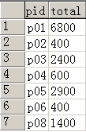
3.8 Group of Rows in SQL
SQL allows Select statement to provide a kind of natural “report” function, grouping the rows of a table on the basis of commonality of values and performing set functions on the rows grouped.
[3.8.1]
  select pid, sum(qty) as total from orders
  group by pid;

Slide 125
3.8 Group of Rows in SQL
[3.8.1]
  select pid, sum(qty) as total from orders
  group by pid;
  select pid, cid, sum(qty) as total from orders
  group by pid; --INVALID SQL SYNTAX
  We can not print multiple different cid values on a simple line corresponding to a group of rows with the same pid values.

Slide 126
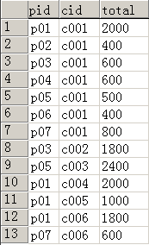
3.8 Group of Rows in SQL
[3.8.1]
  select pid, cid, sum(qty) as total
  from orders
  group by pid, cid;

Slide 127

3.8 Group of Rows in SQL
[3.8.2] print out the agent name and agent identification number, and the product name and product identification number, together with the total quantity each agent supplies of that product to customers c002 and c003.
  select aname, a.aid, pname, p.pid, sum(qty) as total from orders x, products p, agents a
  where x.pid=p.pid and x.aid=a.aid and x.cid in (‘c002’, ‘c003’)
  group by a.aid, a.aname, p.pid, p.pname;

Slide 128

3.8 Group of Rows in SQL
[3.8.2]
  select a.aname, a.aid, p.pname, p.pid, x.total
  from agents a, products p,
  (select cid, aid, pid, sum(qty) as total
  from orders
  where cid in (‘c002’, ‘c003’)
  group by cid, aid, pid) as x
  where a.aid=x.aid and p.pid=x.pid

Slide 129
3.8 Group of Rows in SQL
[Note 1] the GROUP BY clause is written following the WHERE clause
  First the relational products of all tables in the FROM clause are formed.
  From this, row not satisfying the WHERE clause are eliminated.
  The remaining rows are grouped in accordance with the GROUP BY clause.
  Finally, expressions in the select list are evaluated.

Slide 130
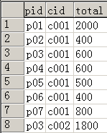
3.8 Group of Rows in SQL
[Note 2] how to use with rollup and with cube
  select pid, cid, sum(qty) as total
  from orders
  where cid in (‘c001’, ‘c002’)
  group by pid, cid;

Slide 131
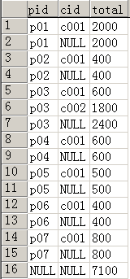
3.8 Group of Rows in SQL
[Note 2] how to use with cube and with rollup
  select pid, cid, sum(qty) as total
  from orders
  where cid in (‘c001’, ‘c002’)
  group by pid, cid with rollup;

Slide 132
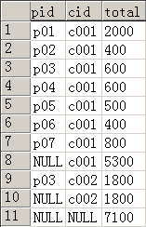
3.8 Group of Rows in SQL
[Note 2] how to use with cube and with rollup
  select pid, cid, sum(qty) as total
  from orders
  where cid in (‘c001’, ‘c002’)
  group by cid, pid with rollup;

Slide 133
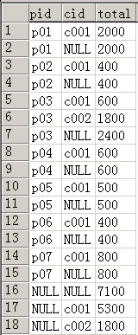
3.8 Group of Rows in SQL
[Note 2] how to use with cube and with rollup
  select pid, cid, sum(qty) as total
  from orders
  where cid in (‘c001’, ‘c002’)
  group by pid, cid with cube;

Slide 134
3.8 Group of Rows in SQL
[Note 3] Having
  Print out all product and agent IDs and the total quantity ordered of the product by the agent when this quantity exceeds 1000.
  Select pid, aid, sum(qty) from orders
  where sum(qty)>1000
  group by pid, aid;
  --** INVALID SQL SYNTAX
聚合函数一般不能应用于WHERE子句中

Slide 135
3.8 Group of Rows in SQL
HAVING－To create a conditional depend on knowledge of this grouping, SQL Select statements are provided with a new restriction clause, known as the HAVING clause.
  [3.8.3]
  Print out all product and agent IDs and the total quantity ordered of the product by the agent when this quantity exceeds 1000.
  select pid, aid, sum(qty) as Total
  from orders
  group by pid, aid
  having sum(qty)>1000;
The action of the HAVING clause follows the action of the GROUP BY, but it precedes evaluations for the select list.
Notes:
Tips：having后表达式的条件，必须是select后面定义的属性

Slide 136
3.8 Group of Rows in SQL
HAVING子句－在GROUP BY子句中带条件的查询
  HAVING与WHERE的区别
    WHERE子句应用于表中的个别行，将符合WHERE条件的行选出后再进行分组
    HAVING子句则应用于分组后的每一个组，使结果显示符合HAVING条件的分组。
    因此，HAVING子句只能应用于GROUP BY子句之后，并且HAVING子句中的查询条件只能包含也出现在GROUP BY子句中的列或集合函数

Slide 137
3.8 Group of Rows in SQL
HAVING子句－在GROUP BY子句中带条件的查询
  HAVING与WHERE的区别
    例2：求选课人数超过2人的课程的课程号及相应的选课人数
  Select cno, COUNT(sno)
  from SC
  where count(sno)>2
  GROUP BY all cno
  Select cno, COUNT(sno)
  from SC
  GROUP BY all cno
  HAVING count(sno)>2
Sno | Cno | grade
S1 | C1 | 78
S1 | C3 | 83
S1 | C4 | 80
S2 | C1 | 87
S2 | C2 | 90
S2 | C3 | 72
… | … | …
聚合函数一般不能应用于WHERE子句中

Slide 138
3.8 Group of Rows in SQL
HAVING子句－在GROUP BY子句中带条件的查询
  HAVING与WHERE的区别
    例3：求各门课程的课程号，以及选修每门课程分数不低于80分的学生人数
  Select cno, COUNT(sno)
  from SC
  where grade>=80
  GROUP BY all cno
  Select cno, COUNT(sno)
  from SC
  GROUP BY all cno
  HAVING grade>=80
Sno | Cno | grade
S1 | C1 | 78
S1 | C3 | 83
S1 | C4 | 80
S2 | C1 | 87
S2 | C2 | 90
S2 | C3 | 72
… | … | …
grade在HAVING子句中无效，因为其既不包含在GROUP BY子句中，也不是聚合函数

Slide 139
3.8 Group of Rows in SQL
[Note 4] 3.8.5
  We would like to be able to pose a query to find the average, over all agents, of the maximum dollar sales made by each agent.
聚合函数一般不能嵌套使用

Slide 140
SQL Language－Select
ORDER BY子句－对查询结果进行排序
  用户可以用ORDER BY子句对查询结果按照一个或多个属性列的升序（ASC）或降序（DESC）排列，缺省值为升序
  格式：[ORDER BY {order_by_expression[ASC|DESC]}
    [,…n]]
    例1：查询选修了C3课程的学生的学号及其成绩，查询结果按分数的降序排列。
    Select sno，grade from SC
    where cno=’C3’
    order by grade DESC
    例2：查询选修了C3课程的学生的学号及其成绩，查询结果按分数和学号的升序排列。
    Select sno，grade from SC
    where cno=’C3’
    order by grade, sno

Slide 141
SQL Language－Select
INTO子句
  SELECT语句附加INTO子句后，不将结果直接输出，而是生成一个新表，并将数据输出到新表中
  格式：INTO new_table
  其中创建的new_table可以是一个永久性数据表，也可以是一个临时数据表
  例如：查询学生的学号、姓名和所在系
  Select sno, sname, dept
  Into student_into
  from Student
  Select sno, sname, dept
  Into tempdb.#student_into
  from Student
sno | sname | dept
s1 | 王名 | 计算机
s2 | 李娟 | 工商管理
s3 | 丁一 | 外语
s4 | 张丽 | 旅游
s5 | 王牌 | 计算机
s6 | 袁凌 | 计算机
s7 | 黄帝 | 计算机

Slide 142
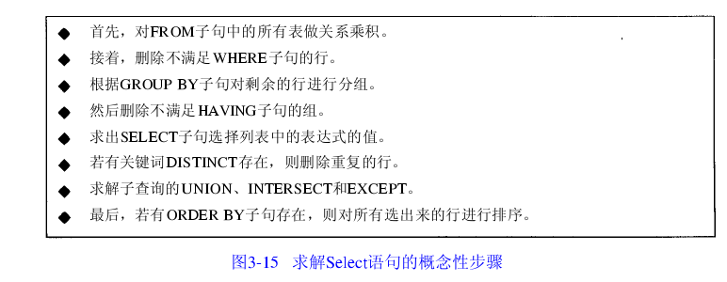
3.9 A Complete Description of SQL Select
当有Top n子句存在时特殊：先按条件排序再进行选取

Slide 143
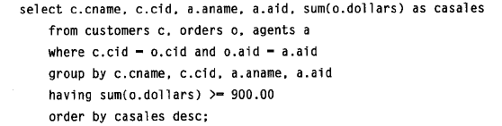
3.9 A Complete Description of SQL Select
[3.9.1] List all customers, agents, and the dollars sales for pairs of customers and agents, and order the result from largest to smallest sales totals. Retain only those pairs for which the dollar amount is at least equal to 900.00

Slide 144
3.10 Insert, Update, and Delete
The three SQL statements (update statements) — Insert, Update, and Delete — are used to perform data modifications to existing tables.
The Insert Statement
  INSERT INTO tablename [ ( colname { ,colname…} ) ] {VALUES (expr | null { , expr | null…}) | subquery }
  插入单个元组
  INTO子句中没有出现的属性列，新记录在这些列上将取空值null。

Slide 145
3.10 Insert, Update, and Delete
Example 1：将一个新学生记录（学号：95020；姓名：陈冬；性别：男；年龄：18岁）插入到S表中。
  INSERT INTO S
  VALUES （‘95020’，‘陈冬’，‘男’，18）；
Example2：将《数据库原理与实用技术》插入到C表中，id号为c1。
Example3：陈冬《数据库原理与实用技术》考试成绩为90。

Slide 146
3.10 Insert, Update, and Delete
EXAMPLE3.10.1 Add a row with specified values(1107,aug,c006,a04,p01) to the orders table, setting the qty and dollars columns null.
  Insert into orders(ordno,month,cid,aid,pid)
  values(1107,’aug’,c006’,’a04’,’p01’);
  Insert into orders
  values(1107,’aug’,c006’,’a04’,’p01’,null,null);

Slide 147

3.10 Insert, Update, and Delete
The Insert Statement
  2.插入子查询结果(在介绍了select后再讲)
  Example4:在选课表SC中把平均成绩大于80分的男学生的学号和平均成绩存入另一个关系S_GRADE(S#, AVG_GRADE)中
  INSERT INTO S_GRADE(S#, AVG_GRADE)
  SELECT S#, AVG(GRADE)
  FROM SC
  WHERE S# IN
  (Select S#
  From S
  Where Sex='男')
  Group by S#
  Having AVG(GRADE)>80

Slide 148
3.10 Insert, Update, and Delete
The Update Statement
  UPDATE tablename
  SET colname={expr | null | (subquery)}
  {,colname={expr | null | (subquery)…}}
  [WHERE search_condition]；
  修改指定表中满足WHERE子句条件的元组。其中SET子句给出expr | null | (subquery)的值用于取代相应的属性列值。如果省略WHERE子句，则表示要修改表中的所有元组。
  修改某一个元组的值
    Example1：将学号为95020的学生的C1课程的成绩改为98。
    Update SC
    Set grade=98
    Where S#=‘95020’ and C#=‘C1’

Slide 149
3.10 Insert, Update, and Delete
The Update Statement
    EXAMPLE3.10.3: Give all agents in New York a 10% raise in the percent commission they earn on an order.
    update agents
    set percent=1.1*percent
    where city =‘New York’
  2.修改多个元组的值
    Example2：将所有学生的所有课程成绩提高10％
    Update SC
    Set grade=grade*1.1

Slide 150
3.10 Insert, Update, and Delete
The Update Statement
  3.修改带子查询的语句
  Example3：在基本表SC、C中，把课程名为数据库原理与实用技术的成绩提高2％
    Update SC
    SET grade=grade*1.02
    Where C# IN
    ( SELECT C#
    FROM C
    Where Cname='数据库原理与实用技术')

Slide 151
3.10 Insert, Update, and Delete
The Update Statement
  3.修改带子查询的语句
    Example4：当学生的C3课的成绩低于该门课程的平均成绩时，将其成绩提高5％
    Update SC
    SET grade=grade*1.05
    Where C#='C3' AND
    grade < ( SELECT AVG(grade)
    FROM SC
    Where C#='C3' )

Slide 152
3.10 Insert, Update, and Delete
The Delete Statement
  DELETE FROM tablename
  [WHERE search_condition];
  1.删除单个元组
    Example1：删除学号为S3的学生记录
    Delete From S Where S#=‘S3’
    EXAMPLE3.10.6: Delete all agents in New York.
    delete from agents where city=‘New York’
  2、删除多个元组
    Example2：删除所有学生的选课记录
    Delete From SC

Slide 153
3.10 Insert, Update, and Delete
The Delete Statement
  3、删除带子查询学生记录(在介绍了select后再讲)
    例：把C3课程中小于该课程平均成绩的成绩记录从基本表SC中删去
    Delete from SC
    Where C#='C3'
    AND grade <( Select AVG(grade)
    From SC
    Where C#='C3' )

Slide 154
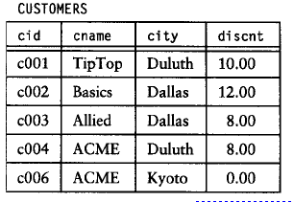
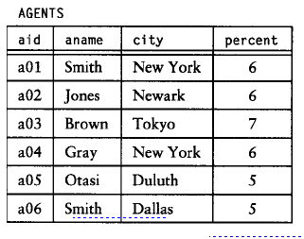
Appendix A CAP database

Slide 156
Appendix B Join Forms
等值与非等值联接查询
  联接查询中用来联接两个表的条件称为联接条件或联接谓词，其一般格式为：
  [<表名 1>].<列名 1> <比较运算符> [<表名 2>].<列名 2>
  其中比较运算符主要有：=、>、<、>=、<=、!=.
  当比较运算符为 = 时，称为等值联接。使用其他运算符称为非等值联接。
  联接谓词中的列名称为联接字段。联接条件中的各字段类型必须是可比的，但不必是相同的。

Slide 157
Appendix B Join Forms
等值与非等值联接查询
  例1：（等值联接）查询所有学生的基本情况和选课情况
    分析：学生的基本情况在Student表中，而选课信息在SC表中，需要两表联接查询，分析发现两表通过sno可以进行联接
  Select student.*, sc.*
  from Student, SC
  where student.sno=sc.sno
等价于
  Select *
  from Student, SC
  where student.sno=sc.sno

Slide 158
Appendix B Join Forms
自然联接
  若在目标列中去掉相同的字段名，则称为自然联接
  若字段名在各个表中是唯一的，则可以把字段名前面的表名去掉，否则必须加上表名，以免引起混淆
  例2：查询所有学生的学号、姓名、性别、选修课号和成绩
  Select student.sno, sname, sex, cno, grade
  from Student, SC
  where student.sno=sc.sno
在from子句中执行的是笛卡尔积操作

Slide 159
Appendix B Join Forms
复合条件的联接
  联接谓词可以和其它谓词组合起来，形成复杂的查询条件
  例3：查询选修C3课程，且成绩为80分以上的学生情况及其成绩
  Select Student.*, cno, grade
  from Student, SC
  where Student.sno=sc.sno and cno= ‘C3’ and grade>=80

Slide 160
Appendix B Join Forms
自身联接
  连接操作不仅可以在两个表之间进行，也可以是一个表与其自己进行连接，称为表的自身连接
  例4：查询每一门课的间接先修课（即先修课的先修课）
    分析：在course表关系中，只有每门课的直接先修课信息，而没有先修课的先修课。要得到这个信息，必须先对一门课找到其先修课，再按此先修课的课程号，查找它的先修课程。这就要将course表与其自身连接
    为了分辨清楚，可以为course表取两个别名，一个是FIRST，另一个是SECOND。

Slide 161
Appendix B Join Forms
自身联接
  例4：查询每一门课的间接先修课（即先修课的先修课）
cpno | cno | cname
c3 | c1 | 计算机文化基础
 | c2 | 大学英语
 | c3 | 高等数学
c5 | c4 | 操作系统
c1 | c5 | 离散数学
Select First.cno, First.cname, Second.cpno, Second.cname
From C as First, C as Second
Where First.pcno=Second.cno
First
cpno | cno | cname
c3 | c1 | 计算机文化基础
 | c2 | 大学英语
 | c3 | 高等数学
c5 | c4 | 操作系统
c1 | c5 | 离散数学
Second
demo

Slide 162
Appendix B Join Forms
外联接
  FROM子句的格式：
  [FROM {<table_source>}[,…n]
  <joined_table>::=
  <table_source><join_type><table_source> ON <search_condition>
  | <table_source> CROSS JOIN <table_source>
  |<joined_table>
  <join_type>::=
  [INNER|{{LEFT | RIGHT | FULL} [OUTER]} ]
  [<join_hint>]
  JOIN
  联接类型主要有INNER、OUTER和FULL

Slide 163
Appendix B Join Forms
外联接－INNER JOIN
  INNER联接基于列值之间的相等性，只有两个表之间联接列数值相等的行才在结果集中返回。如果不指定联接的操作类型，则默认为INNER。
  例5：查询学生的学号、姓名和课程成绩
  Select Student.sno, sname, cno, grade
  from Student, SC
  where Student.sno=sc.sno
  Select Student.sno, sname, cno, grade
  from Student INNER JOIN SC ON Student.sno=SC.sno
  from Student JOIN SC ON Student.sno=SC.sno
等价于

Slide 164
Appendix B Join Forms
外联接－LEFT OUTER JOIN
  OUTER返回指定外部表中的所有行（用LEFT OUTER、RIGHT OUTER、FULL OUTER指定）。如果外部表中没有匹配的行，则对应列显示NULL。
  例6：查询所有学生的选课信息（包括没有选课的学生）
  Select Student.sno, sname, cno, grade
  from Student LEFT OUTER JOIN SC ON Student.sno=SC.sno
sno | sname | sex | …
s1 | 王名 | 男 | …
s2 | 李娟 | 女 | …
s3 | 丁一 | 男 | …
s4 | 张丽 | 女 | …
s5 | 王牌 | 男 | …
Sno | Cno | grade
S1 | C1 | 78
S1 | C3 | 83
S1 | C4 | 80
S2 | C1 | 87
S2 | C2 | 90

Slide 165
Appendix B Join Forms
外联接－RIGHT OUTER JOIN
  例7：查询所有课程的选修信息
  Select Course.cno, cname, sno
  from SC RIGHT OUTER JOIN Course ON SC.cno=Course.cno
  from Course LEFT OUTER JOIN SC ON SC.cno=Course.cno
Sno | Cno | grade
S1 | C1 | 78
S1 | C3 | 83
S1 | C4 | 80
S2 | C1 | 87
S2 | C2 | 90
cpno | cno | cname
c3 | c1 | 计算机文化基础
 | C2 | 大学英语
 | C3 | 高等数学
c5 | C4 | 操作系统
c1 | C5 | 离散数学

Slide 166
Appendix B Join Forms
外联接－FULL OUTER JOIN
  FULL OUTER JOIN全外联接，返回两个表中所有匹配的行，以及对方表中没有匹配的行
  在老式语法中，可以在WHERE子句中使用*=和=*分别表示左外联接和右外联接，但不能表示全外联接
  Select Course.cno, cname, sno
  from SC, Course
  where SC.cno*=Course.cno

